Slide 1
IÓNES

Slide 2
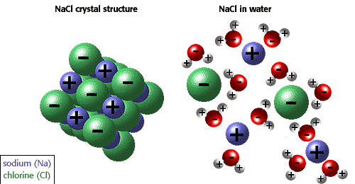
IONES:
Un Ion es un átomo o un grupo de átomos que tiene una carga neta positiva o negativa.

Slide 3
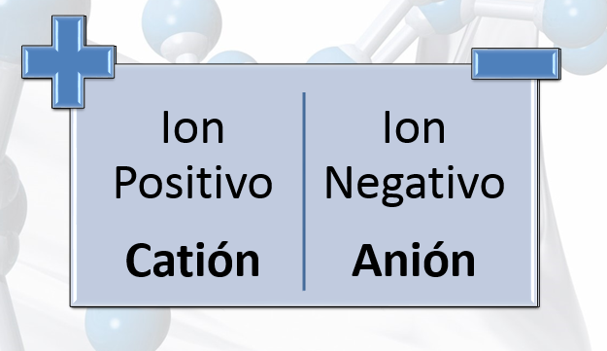
Durante una reacción química, los protones de un átomo permanecen iguales, pero se pueden ganar o perder electrones.
Cuando esto sucede se ha formado un Ion.

Slide 4
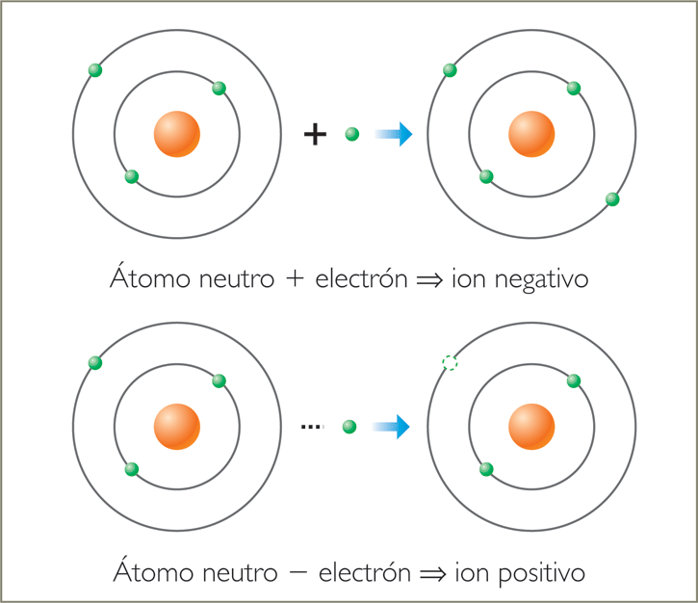
Catión (+)
La pérdida de uno o más electrones a partir de un átomo neutro forma un catión.
Un Catión es un Ion con carga neta positiva.

Slide 5
Catión (+)
Por ejemplo, un átomo de Sodio (Na) fácilmente puede perder un electrón para formar el Ion Sodio, que se representa como Na⁺.
Átomo de Na | Ion Na⁺
11 protones | 11 protones
11 electrones | 10 electrones

Slide 6
EJERCICIO:
K+
Z= 19
A= 39
ÁTOMO NEUTRO IÓN (+)
PROTONES= 19 19
NEUTRONES= 39-19=20 20
ELECTRONES= 19 18

Slide 7
Anión (-)
La ganancia de uno o más electrones a partir de un átomo neutro forma un anión.
Un Anión es un Ion con carga neta negativa.

Slide 8
Anión (-)
Por ejemplo, un átomo de Cloro (Cl) fácilmente puede ganar un electrón para formar el Ion Cloro, que se representa como Cl⁻.
Átomo de Cl | Ion Cl⁻
17 protones | 17 protones
17 electrones | 18 electrones

Slide 9
EJERCICIO:
F –
Z=9
A= 19
ÁTOMO NEUTRO IÓN (-)
PROTONES= 9 9
NEUTONES= 19-9= 10 10
ELECTRONES= 9 10

Slide 10
Monoatómicos
Poliatómicos
En base al número de átomos que puede formar un Ion, se clasifica en:

Slide 11
Iones Monoatómicos
Reciben el nombre de iones monoatómicos porque contienen solamente un átomo. Los iones monoatómicos pueden ganar o perder más de un electrón.
Mg²⁺
Fe³⁺
Na⁻
S²⁻
N³⁻

Slide 12
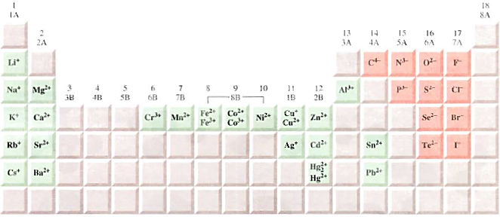
Iones Monoatómicos
Iones monoatómicos comunes ordenados de acuerdo a su posición en la tabla periódica.

Slide 13
Iones Poliatómicos
Reciben el nombre de iones poliatómicos porque los iones contienen más de un átomo.
OH⁻
CN⁻
Ion Hidróxido
Ion Cianuro
Ion Amonio

